Slide 1

UNIVERSIDADE FEDERAL DO RIO GRANDE DO NORTE – UFRN
ESCOLA AGRÍCOLA DE JUNDIAÍ - EAJ
Docente: Luciana Dantas de Souza
Mapa Conceitual X Mapa Mental
Macaíba-RN
profesoralucianadantas@gmail.com

Slide 2
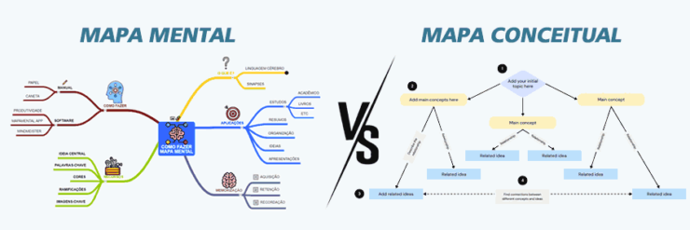
Diferença entre Mapa Mental e Mapa Conceitual

Slide 3
O que é e para que serve?
  É uma técnica de estudos;
  Objetiva organizar, relacionar e associar conteúdos por meio de esquemas, figuras e resumos, focando nas informações principais.

Slide 4
Mapa Mental
Estrutura: Forma radial (a partir de um conceito central, com ramificações).
Objetivo: Estimular a criatividade e facilitar a memorização.
Visual: Usa muitas cores, ícones, imagens e palavras-chave.
Organização: Não segue necessariamente uma hierarquia lógica ou relações formais entre os conceitos.
Uso comum: Planeamento de ideias, estudo rápido, organização pessoal.

Slide 5
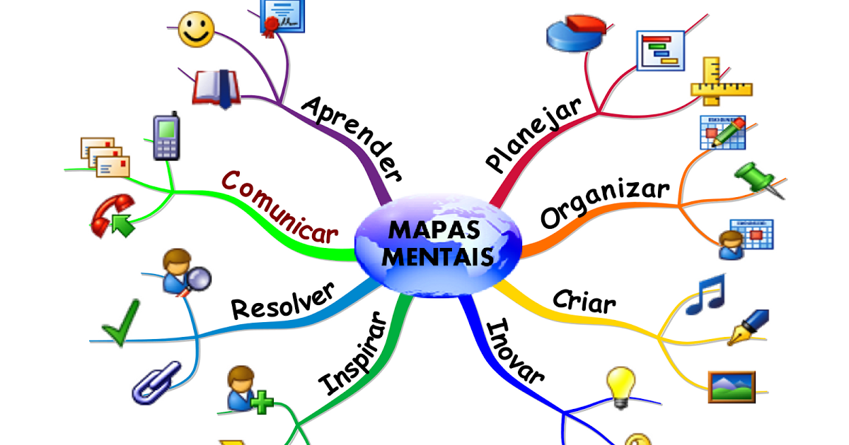

Slide 6
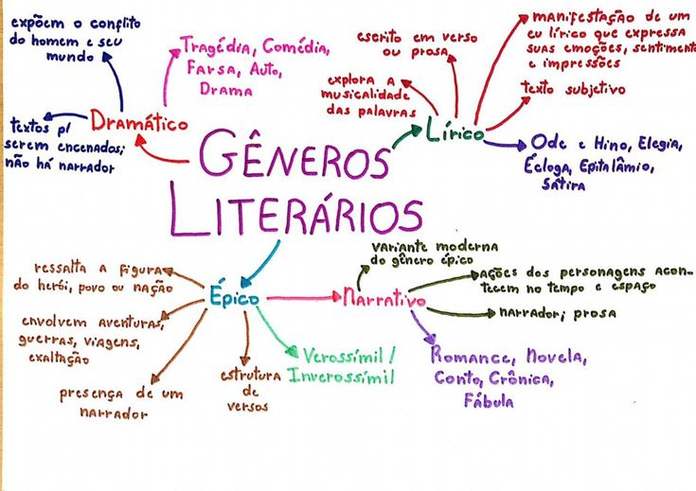

Slide 7
Mapa Conceitual
Estrutura: Forma hierárquica ou em rede, com ligações lógicas e palavras de ligação.
Objetivo: Representar o conhecimento e mostrar as relações entre conceitos.
Visual: Mais técnico, com setas e frases de ligação entre os conceitos.
Organização: Segue uma estrutura lógica, geralmente do mais geral para o mais específico.
Uso comum: Educação, ciência, explicação de sistemas complexos.

Slide 8
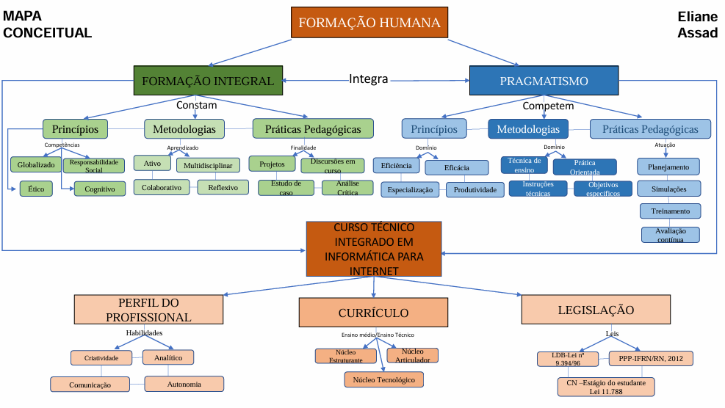

Slide 9
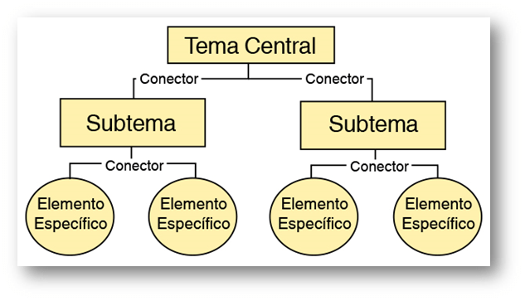

Slide 10
REFERÊNCIAS
MOREIRA, Marco Antonio. Mapas conceituais e mapas mentais: diferenças e semelhanças. Revista Brasileira de Ensino de Ciência e Tecnologia, Curitiba, v. 1, n. 2, p. 81–90, jul./dez. 2008.
AUSUBEL, David P. Educational psychology: a cognitive view. 2. ed. New York: Holt, Rinehart and Winston, 1978.

